Slide 1


Vantaan luontotyö
Kuntien luontotyöseminaari 14.5.2025
Ympäristöpalveluiden päällikkö
Jari Viinanen

Slide 2
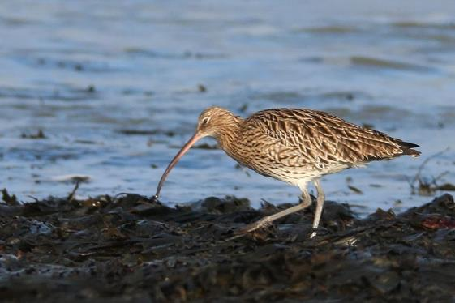
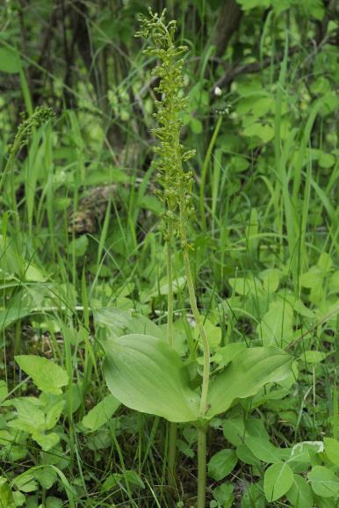
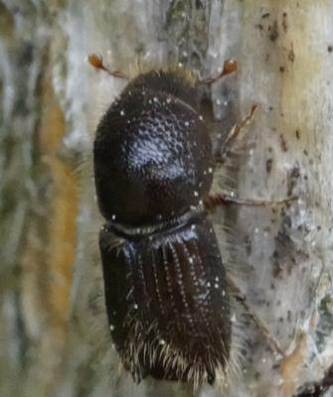
Luontokato kiihtyy, mikä heikentää myös ihmisen hyvinvointia ja toimintakykyä. Vaikutukset näkyvät jo Vantaallakin.
Ilmastonmuutoksen ja luontokadon vaikutukset näkyvät jo Vantaallakin:
Elinympäristöjen pirstoutuminen ja ekologisten yhteyksien heikkeneminen
Lähiluonnon kuluminen kasvaneen virkistyskäyttöpaineen vuoksi
Ilmastonmuutoksen vaikutuksia
  Elinympäristön muutos (lämpötila, sademäärä, myrskyt, lumettomuus yms.) vaikuttaa lajistoon
  Metsätuholaisten lisääntyminen (esim. kirjanpainaja)
  Myrskytuhojen lisääntyminen
Vantaan arvokkaiden perinnebiotooppien tila heikentynyt umpeenkasvun seurauksena
Vantaalta hiipuneita lajeja:
  Kasvit: luhtaorvokki (EN), lehtokielo (LC), soikkokaksikko (LC)
  Linnut: punasotka (CR), kuovi (NT), hömötiainen (EN), törmäpääsky (EN)
Haitalliset vieraslajit lisääntyneet
  Jättiputket, jättipalsami, komealupiini, espanjansiruetana
Mark Kilner, CC-BY-NC-SA-2.0
Raimo Peltonen, CC0-4.0
Jouko Rikkinen, CC0-4.0

Slide 3
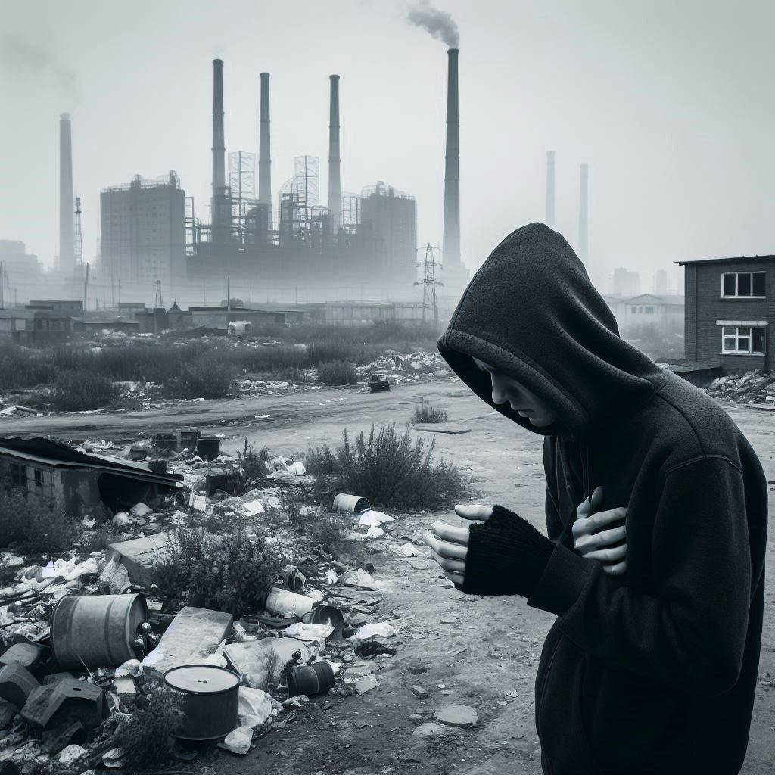
Worst case scenario
Tulevaisuuden uhkakuva, jos emme toimi nyt
Ilmasto lämpenee yli 3°C
Ekosysteemien romahdukset ja sään ääri-ilmiöt aiheuttavat ruoka-, vesi-, resurssi-, terveys-, ja energiakriisejä
Pandemiat jylläävät ja osa maapallosta muuttuu ihmiselle elinkelvottomaksi
Vantaalla:
Lähiluonto näivettyy, vesistöt ja pohjavedet pilaantuvat, eläimet ja kasvit hiipuvat, metsätuholaiset ja muuttuneet olosuhteet rapistuttavat metsät
Kaupunkivihreän puuttuessa helleaallot ja hulevesitulvat voimistuvat ja ilmanlaatu heikkenee
Ihmisten terveys heikkenee, kustannukset kasvavat
Vetovoima heikkenee, yritykset hakeutuvat muualle

Slide 4
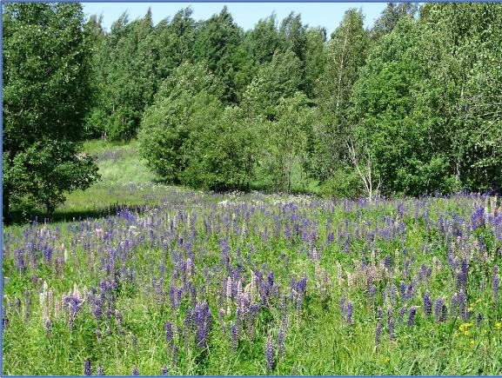
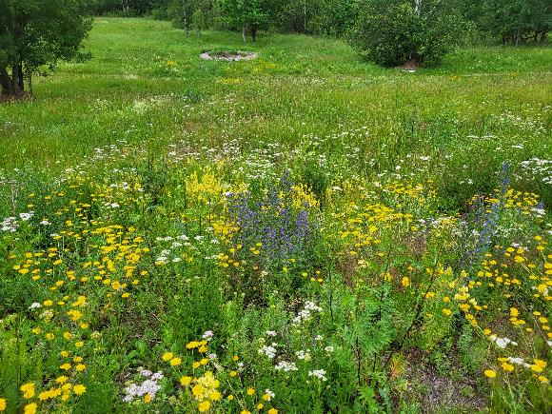
Vantaa haluaa olla suunnannäyttäjä
Vantaan luontotyö on jo hyvässä käynnissä
Vantaan luonnon monimuotoisuustyö pohjaa Vantaan resurssiviisauden tiekarttaan ja etenkin sen Monimuotoinen luonto –kaistaan
Vantaan luonto on vielä lähtökohdiltaan monipuolista
Vantaan vihrerakenne on verkostomainen ja luontoalueet ovat toisiinsa kytkeytyneitä, mutta katkoksia on (mm. VIVA ja ARVO)
Luontoarvot huomioidaan osana kaupunkisuunnittelua sekä kaupungin metsä- ja puistoalueiden hoidossa. Ei taloudellisia tuotantotavoitteita.
Kaupunki perustaa uusia luonnonsuojelualueita
Luontokohteita ennallistetaan ja hoidetaan (mm. Isosuo, Vehkalanmäki ja monet pienvesikohteet)
Haitallisia vieraslajeja torjutaan
Luonto- ja ympäristö ovat vahvasti osana kasvatusta ja opetusta
Lähiluonto-oppaat rikastuttavat opetusta
Purotalkkarit hoitavat virtavesiä ja rakentavat kutusoraikkoja
Kaupunki järjestää luontotapahtumia ja jakaa luontotietoa
Vehkalanmäen paahderinne vuonna 2021 (Kuva T. Salin)

Slide 5
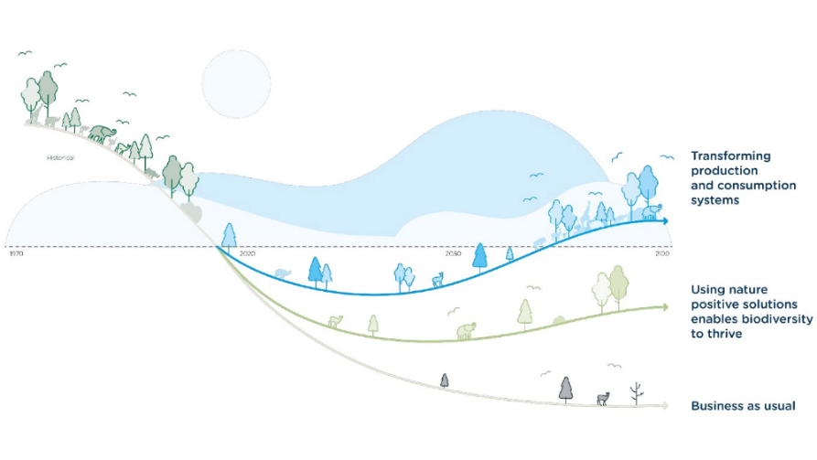
Luontotyöhön tarvitaan lisää tekoja ja vaikuttavuutta
Lisää tietoa paikallisesta luonnosta, selkeitä mittareita sekä laajempaa sitoutumista ja yhteistyötä
Luontoa ei vielä huomioida riittävästi osana kaupungin päätöksentekoa ja taloutta
Vantaalaisten kiinnostus ja arvostus luontoa kohtaan on lisääntynyt. Asukkaat ja päättäjät vaativat kaupungilta panostusta luontotyöhön
Yritykset ovat heränneet luontokadon huomioimiseen omassa toiminnassaan
Vaatii resursseja
Tavoitteena ja työkaluna Luontopositiivinen Vantaa 2030
Luontopositiivisuus tarkoittaa, että kaupungin toiminnasta aiheutuu luonnolle kokonaisuutena enemmän hyötyä kuin haittaa
Luontopositiivisuustavoite viedään osaksi uutta strategiaa ja resurssiviisauden tiekarttaa
Toteutetaan yhdessä asukkaiden, yritysten ja muiden toimijoiden kanssa
Kuva: Ramboll (perustuen Leclère ym. 2020)

Slide 6
Luontopositiivinen Vantaa 2030
Tapahtuvat luonnossa
Tapahtuvat ihmisissä ja yhteiskunnassa
=
+
+
Luonnon heikentämättömyys maankäytössä
Ensisijaisesti vältetään ja lievennetään luontohaittoja
Korvataan menetetyt luontoarvot täysmääräisesti
Monimuotoisuutta lisäävät luontoteot
Olemassa olevien luontoalueiden tilan parantaminen
Luonnon lisääminen sinne, missä sitä ei ole/on vähän
Keihäänkärkenä mm. verkostot (viher-, sini- ja niittyverkostot)
Luontosydämenjälki
Ihmisten ja yhteisöjen ajattelutapojen muutos
Brändi ja viestintä
Tunnistamaton potentiaali käyttöön
Luonto paremmin osaksi päätöksentekoa
Luontotiedon lisääminen
Resurssien lisääminen
Yhteistyö ja osallisuus (asiantuntijat, yritykset, asukkaat, PKS- ja naapurikunnat, kv)
Pilottikohteet ja hankkeet

Slide 7










Mihin Vantaa on sitoutunut kestävän kehityksen edistämisessä?
Vantaan sopimukset, sitoumukset ja verkostot
*Erityisesti luonnon monimuotoisuuteen liittyvät sopimukset ja sitoumukset
YK:n kestävän kehityksen Agenda 2030
Äärimmäisen köyhyyden poistaminen ja kestävä kehitys
ICLEI
Kestävän kehityksen kansainvälinen järjestö
Kuutoskaupunkiverkosto
Suomen kuuden suurimman kaupungin yhteistyöverkosto mm. ympäristöraportoinnin ja ympäristöindikaattorien kehittämiseen
EU:n biodiversiteettistrategia ja sen kansallinen toimeenpano *
Suojelupinta-alan kasvattaminen 30 prosenttiin ja heikentyneiden alueiden ennallistaminen
Kuntien energiatehokkuus-sopimus (KETS)
Vuosille 2017–2025
Eurocities
Euroopan suurkaupunkien verkosto
10-kaupunkien julkilausuma *
Sitoutuminen luontokadon pysäyttämiseen ja luonnon monimuotoisuuden vahvistamiseen
Kuntien ja valtion välisten hankintojen green dealit
Haitallisten aineiden vähentäminen varhaiskasvatuksen hankinnoissa, päästöttömät työmaat, kestävä purkaminen
Vantaan yleiskaava 2020
Maa- ja asuntopoliittiset linjaukset v.2022
Covenant of Mayors for Climate and Energy
Kaupunkien ja alueiden sitoumus EU:n komission
kanssa ilmastopäästöjen vähentämiseksi ja sopeutumisen edistämiseksi
Vantaa
CIRCWASTE-verkosto
Tavoitteena on, että yhdyskuntajätteistä kierrätetään
55 %, rakennus- ja purkujätteistä hyödynnetään vähintään 70 % ja jätteiden määrää vähennetään
Euroopan komission Green City Accord *
Ilman ja veden laatu, kaupunkiluonnon
moniluotoisuus, kiertotalous ja jätteiden
käsittely sekä melu
Innovaatioiden Vantaa -strategia 2022-2025
Kohti hiilineutraalia kuntaa (Hinku) -ilmastoverkosto ilmastotavoitteiden edistäminen yhteistyössä muiden kuntien kanssa
Resurssiviisauden tiekartta *
CDP-raportointi
Kansainvälinen raportointi ympäristö- ja
ilmastotyöstä
Avia-verkosto
Helsinki-Vantaan lentoaseman ympäristössä toimivien yritysten, järjestöjen ja julkisen sektorin toimijoiden verkosto hiilineutraaliustavoitteen ja
kiertotalouden edistämiseksi
Luontoviisaat kunnat *
Sitoutuminen vähentämään oman toimintansa luontoa heikentäviä vaikutuksia ja edistämään luonnon monimuotoisuutta.
YK:n Kunming-Montrealin sopimus *
Luontokadon pysäyttäminen vuoteen 2030 mennessä
Notes:
- GCA: suojellut, ennallistetut (Keimolan Isosuo 36,09 ha; Vestran korpi (3,17 ha) ja luonnonmukaistetut alueet (Vehkalanmäki 8,04 ha; Sotungin kaatopaikka (3,35 ha); Kulomäki (31,50 ha), Puiden latvuspeitteen osuus kaupungissa (28,40 %); Muutos lintulajien määrässä kaupunkialueella (esim. Helsingin niemi, kivikaupunkialue, siellä nyt 25 lajia)

Slide 8
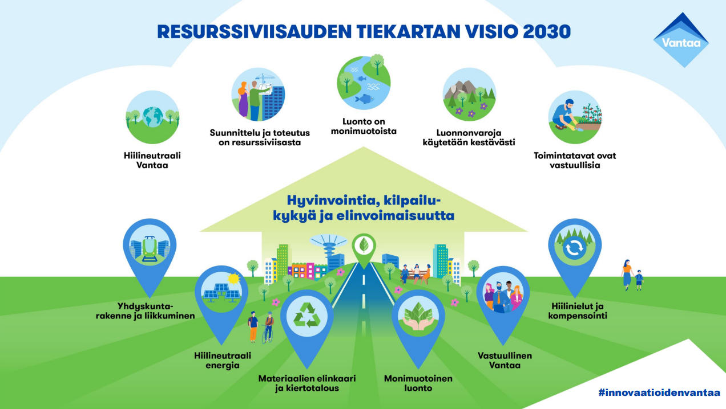
Resurssiviisauden tiekartta 2021-2025
KV 28.2.2022
Kuusi kaistaa
Monimuotoinen luonto –kaistalla on LUMO-tavoitteet (6 kpl)
Myös muilla kaistoilla luonnon monimuotoisuutta tukevia tavoitteita
Toimenpiteet päivittyviä, uusia mietitään vaikuttavuuden näkökulmasta, nyt 51 kpl

Slide 9
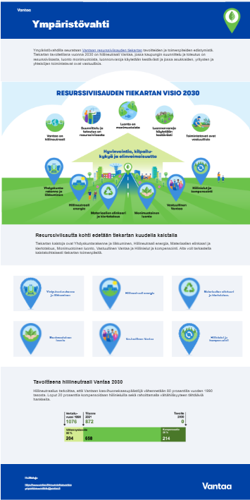
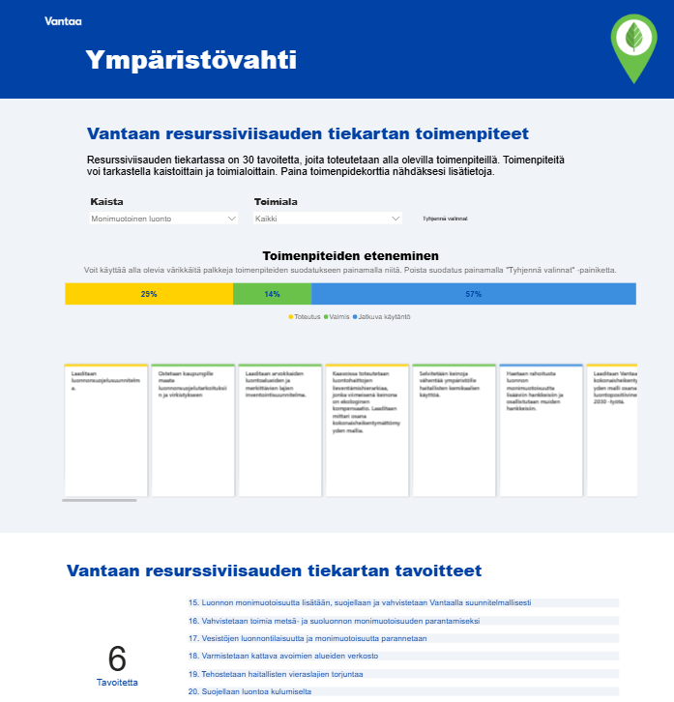
Seuranta Ympäristövahdissa
Linkki
Raportointi Teamsissa
PowerBI -sovellus
Ulkoiset sivut (Internet)
Vantaa.fi:hin Ilmastotyö Vantaalla -sivustolle linkitetty PowerBI-sovellus, jolla kuka tahansa voi seurata toimenpiteiden etenemistä
Esitetään hiilineutraalisuustavoiteen eteneminen
Esitetään keskeisiä tiekartan indikaattoreita
Esitetään toteutussuunnitelmien toimenpiteet ja seuranta

Slide 10
Monimuotoinen luonto -kaista
Resurssiviisauden tiekartta 2021–2025
Kaista 4
Kaistan tavoitteet:
Luonnon monimuotoisuutta lisätään, suojellaan ja vahvistetaan Vantaalla suunnitelmallisesti.
Vahvistetaan toimia metsä- ja suoluonnon monimuotoisuuden parantamiseksi.
Vesistöjen luonnontilaisuutta ja monimuotoisuutta parannetaan.
Varmistetaan kattava avoimien alueiden verkosto.
Tehostetaan haitallisten vieraslajien torjuntaa.
Suojellaan luontoa kulumiselta.
Tavoitteet vahvistavat Vantaan ekologisia verkostoja
Parantavat erilaisten elinympäristöjen ekologista laatua
Parantavat ekosysteemien toimintaa luonnonympäristöissä ja rakennetuilla alueilla
Notes:
- Ekologiset verkostot koostuvat metsäisestä eli puustoisista verkostoista, avoimien alueiden verkostoista (niityt ja muut puuttomat alueet) sekä siniverkostosta, eli purojen, jokien ja muiden vesistöjen muodostamista verkostoista

Slide 11
Monimuotoinen luonto
Tavoite 1. Luonnon monimuotoisuutta lisätään, suojellaan ja vahvistetaan suunnitelmallisesti
Laaditaan luonnonsuojelusuunnitelma ja merkittävien lajien inventointisuunnitelma. Myös Vantaan ekologisten verkostojen päivitys-työn jalkauttaminen sekä laajat luontotyyppiselvitykset tukevat tavoitetta. Tavoitteena 10 % suojelu 2030 mennessä (nyt noin 7 %)
Tavoite 2. Vahvistetaan toimia metsä- ja suoluonnon monimuotoisuuden parantamiseksi
Elinympäristöjen aktiiviset ennallistamistoimet metsä- ja suokohteilla, ekologisten yhteyksien vahvistaminen, lahopuun lisäys.
Tavoite 3. Vesistöjen luonnontilaisuutta ja monimuotoisuutta parannetaan
Pienvesiselvityksen päivitys, purovesien laatu, purotalkkaritoiminta, vaelluskalojen elinolojen parantaminen, kunnostustoimia mm. Lammaslampi ja Kuusijärvi.
Tavoite 4. Varmistetaan kattava avoimien alueiden verkosto
Ekologisen verkoston päivitystyössä kartoitettu uutena avoimien alueiden verkosto (mm. niityt, kedot, ruderaattialueet), niiden arvokohteet ja yhteydet, lisätään niittyjen pinta-alaa.
Tavoite 5. Tehostetaan haitallisten vieraslajien torjuntaa
Kaupunkitasoinen vieraslajilinjaus. Talkootoiminta purotalkkarien ja lähiluonto-oppaiden kanssa. Kokeiluun uusia menetelmiä, esimerkiksi Crowdsorsa-mobiilipeli jättipalsamin ja lupiinin torjunnassa.
Tavoite 6. Suojellaan luontoa kulumiselta
Luonnonsuojelualueiden hoito- ja käyttösuunnitelmat, virkistyskäytön ohjaaminen, reittien ja opaskylttien lisääminen.
Notes:
Ruderaatit ovat kasvillisuuden kehityksen alkuvaiheessa olevia alueita, usein syynä ihmisen toiminta (maansiirrot, täyttömaa-alueet yms). Kasvillisuudessa paljon erilaista ruoho-, heinä- ja pensaskasvillisuutta, kulttuuri- ja tulokaslajeja. Paljaan maan osuuksia. Joskus käytetään suomenkielistä nimeä joutomaa.

Slide 12
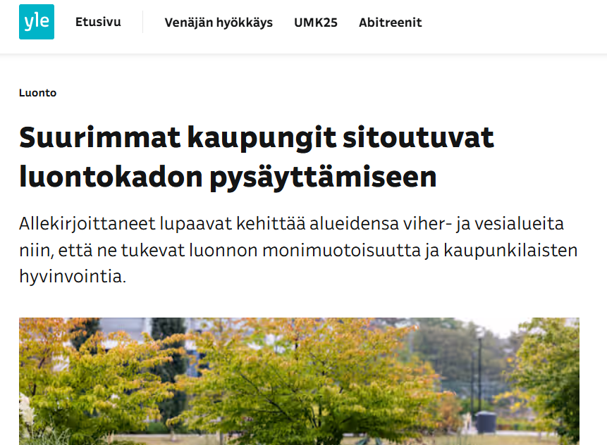
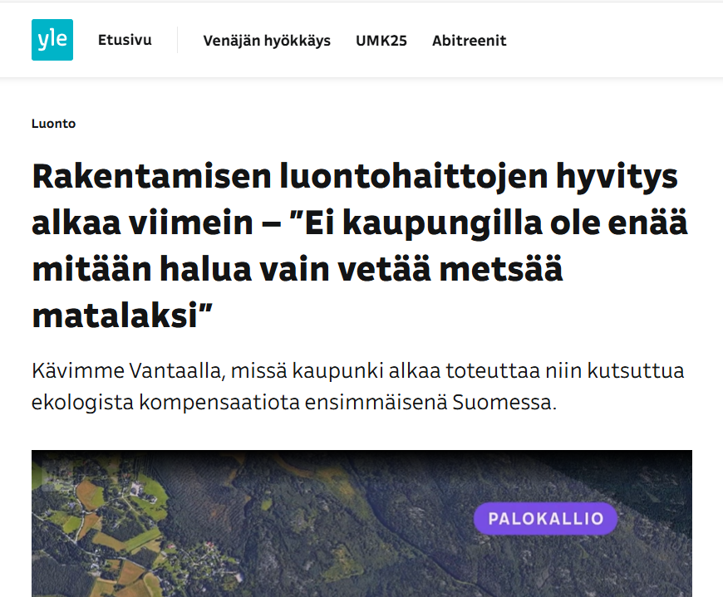
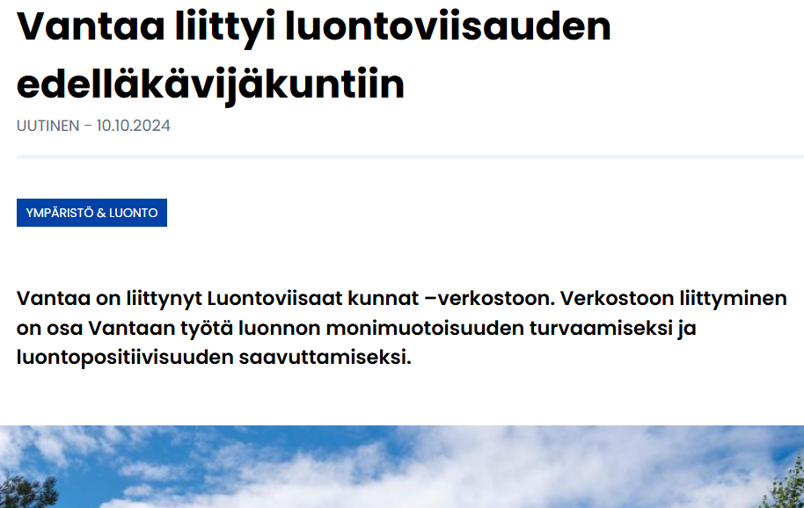

Luontopositiivisuustyön edistäminen vuonna 2024-2025
Kaupunkitasoinen ympäristö-johtoryhmä ohjaamaan luontopositiivisuustyötä
Liityttiin Luontoviisaat kunnat -verkostoon 2024
Osallistuttiin Sitowisen luontojalanjälkilaskennan pilotointihankkeeseen
Vantaan kaupunginjohtaja yhdessä Suomen 9 muun suurimman kaupungin johtajien kanssa sitoutuvat luontokadon pysäyttämiseen
Luonnon heikentymättömyyden periaate valmistui ja otettiin käyttöön uusissa kaavahankkeissa vuoden 2025 alussa
  Vantaa toteuttaa ensimmäisenä Suomessa rakentamisen luontohaittojen ekologista kompensaatiota
KYLKI-hanke alkaa 2026 mm. luontopositiivisen yritysyhteistyön käynnistämiseksi

Slide 13
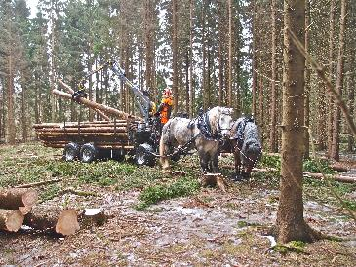
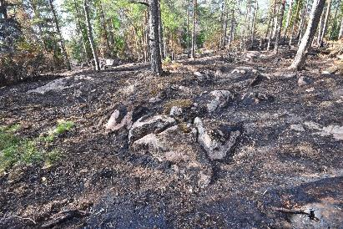
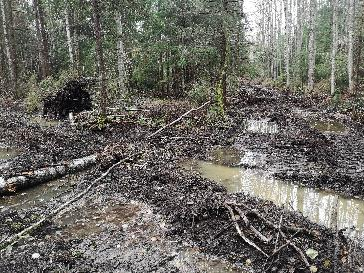
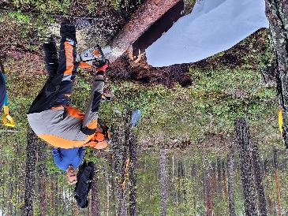
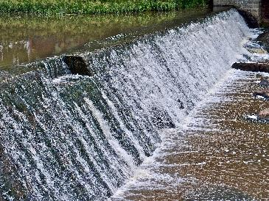
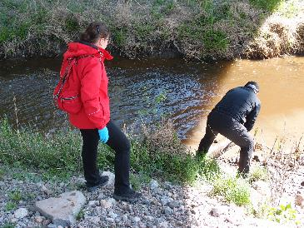
Ennallistamistoimenpiteitä Vantaalla
Metsissä
  Lahopuun lisäys
  Pienaukotus
  (Poltto)
Soilla
  Ojien täyttäminen tai patoaminen
  Puuston poistaminen
Virtavesistöjen kunnostuksissa
  Patojen purkaminen
  Vaellusesteiden ja roskien poistaminen
  Kutusoraikot
  Vieraslajien torjunta ym.

Slide 14
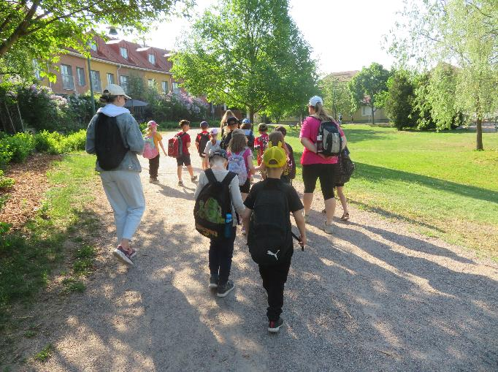

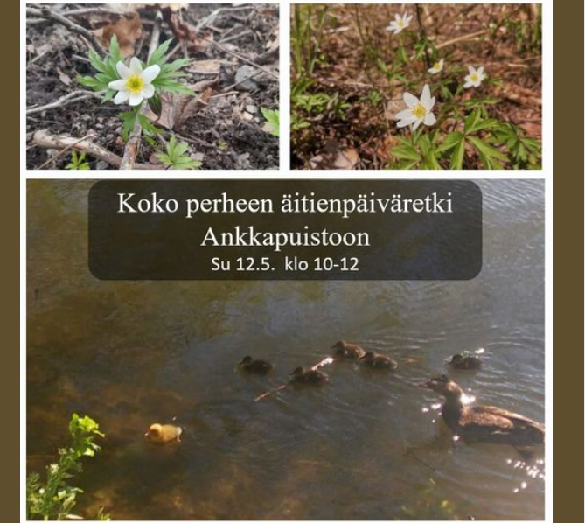
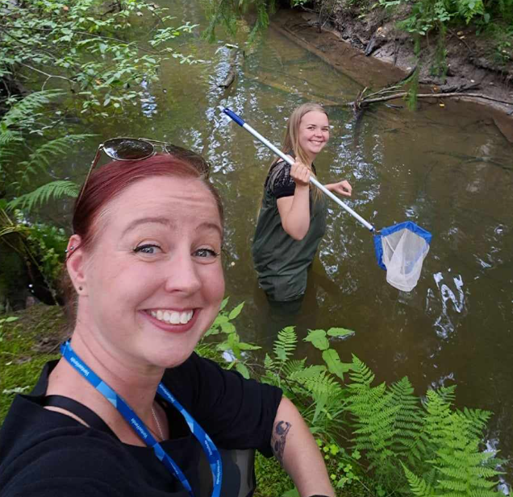
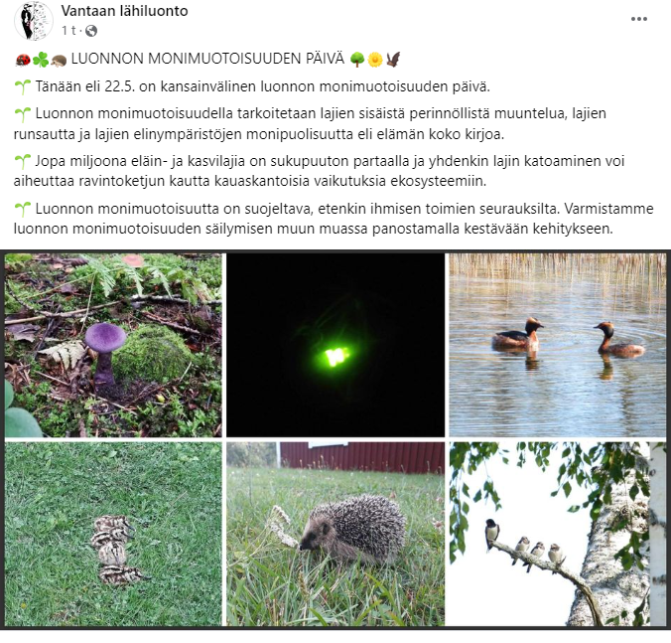
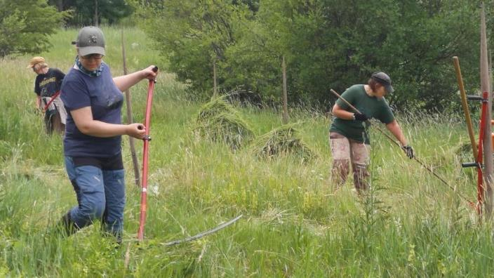
Vastuullinen Vantaa
Resurssiviisauden tiekartta 2021–2025
Tavoite 22. Kasvatetaan ja tuetaan vantaalaisia kestävään elämäntapaan ja ympäristövastuullisuuteen
  Lähiluonto-oppaat järjestävät opastettuja retkiä ja muita tapahtumia mm. koulu-, päiväkoti- ja asukasryhmille keväällä ja syksyllä
    Tavoittivat vuonna 2024 yhteensä 1047 asukasta, joista lapsia 866
    Lisäksi tilauslinturetkiä, hyönteishotellityöpajoja, jättipalsamitalkoita
    Lähiluonto-opastoiminnasta on tehty käsikirja
  VILKE – vantaalaista ilmasto- ja kestävyyskasvatusta –hanke
  Ympäristökasvatus ja virtavesien suojelu –hanke 2025
  Vieraslaji- ja luonnonhoitotalkoita
  Ilmaisia luontoretkiä asukkaille
  Tietoa ja tapahtumia Vantaan lähiluonnosta verkkosivuilla ja Facebookissa
Kuva Jasmine Vaittinen

Slide 15
Luonnon heikentymättömyys Vantaalla

Slide 16
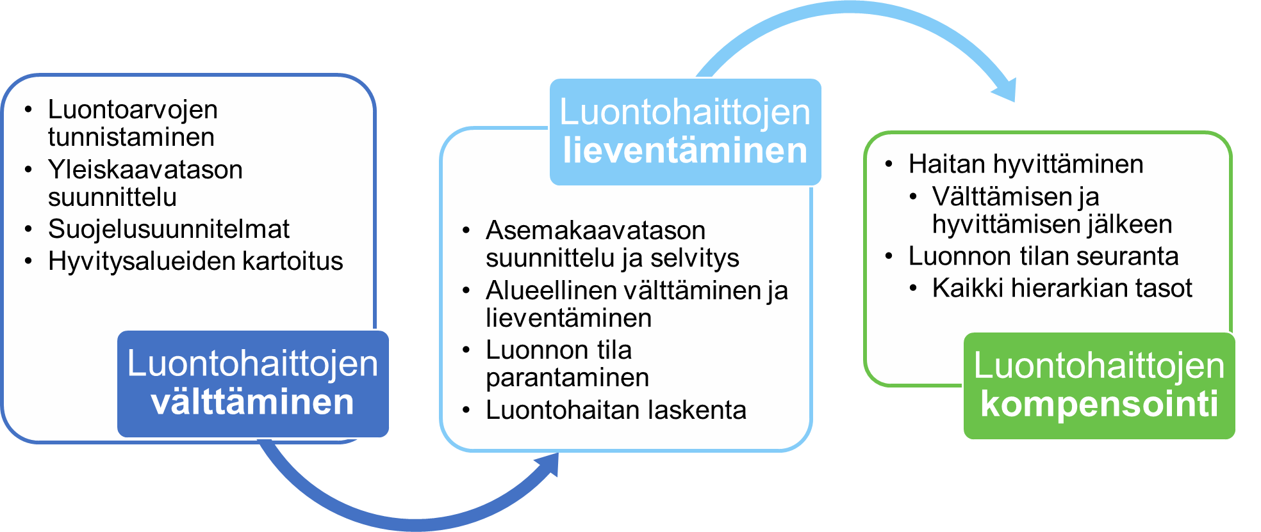
Luonnon heikentymättömyyden malli
Luonnon heikentymättömyyden mallin tavoite
Maankäytön suunnittelussa kyetään ottamaan entistä kattavammin huomioon luontoarvot.
Saavutetaan luonnon kokonaisheikentymättömyys, jossa luonnon tila ja monimuotoisuus eivät heikkene.
Lieventämishierarkia ja ekologisen kompensaatio ovat tehokkaasti mukana maankäytön suunnittelussa.
Mallin avulla kyetään välttämään kaavoitusprosesseja hidastavia tekijöitä.
Yhteensovittaa kaupungin kannalta välttämättömien hankkeiden toteuttamisen ja luonnon monimuotoisuuden turvaamisen.

Slide 17
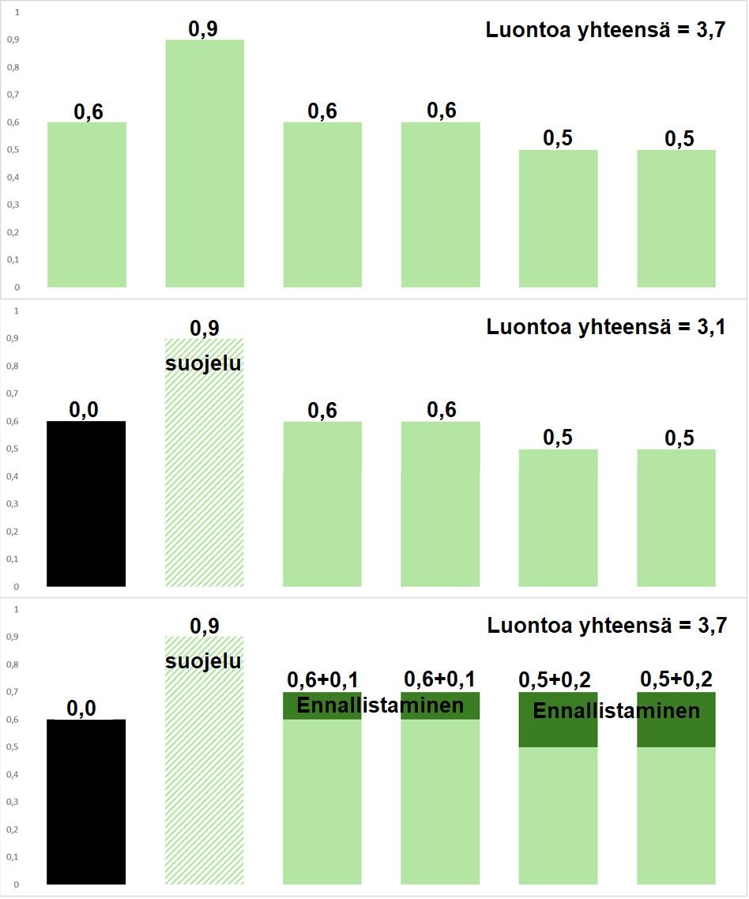
Luonnon kokonaisheikentymättömyys
Kokonaisheikentymättömyydessä ihmistoimien vaikutus ei aiheuta luonnon tilan heikkenemistä.
Kokonaisheikentymättömyys saavutetaan, kun luonnolle koituva haitta on hyvitetty täysimääräisesti
  Sen jälkeen, kun on toimittu lievennyshierarkian mukaisesti.
  Hyvitys on lisäistä
  Hyvitys on luonnonarvovastaavaa

Slide 18
Luonnon heikentymättömyyden malli ja kaavoitus
Yleiskaavatasolla suunnittelu painottuu luontohaittojen välttämiseen
  Kaupunkitasoinen luontoarvojen tarkastelu
  Hyvitysalueiden ja hyvitystarpeiden arviointi
Asemakaavatasolla suunnittelussa haittojen minimointi ja hyvittäminen
  Asemakaavatason suunnittelu perustuu haitan laskentaan
    Kaikille hankkeille/kaavoille lasketaan syntyvä luontohaitta
      Haitta luontotyypeille
  Kaikki syntyvä haitta hyvitetään → ekologinen kompensaatio
  Suunnitellaan lieventävät toimenpiteet
    Rakennetun ympäristön ekologinen tila → ARVO-hanke
    Kaupunkivihreän luonnon tilan parantaminen → luontopositiivisuus

Slide 19
Luonnon heikentymättömyyden malli ja kaavoitus
Viimekädessä kaikki syntyvä haitta hyvitetään ekologisen kompensaation avulla
Ekologinen kompensaatio osaksi kaavaprosessia OAS:sta alkaen
  Hankkeille hyvissä ajoin tieto hyvitystarpeesta ja -vastuusta
Velvoite kompensaatioon sisällytetään aina kaavamääräyksiin
  Päätös kompensaatiosta tehdään kaavan hyväksymisen yhteydessä
Kaavamääräyksellä mahdollistaa varmentamisen, että haitta hyvitetään ennen rakentamisen aloittamista
  Esimerkki kaavamerkinnästä: Kaava-alueen rakentamisesta aiheutuvat luontohaitat tulee hyvittää täysmääräisesti toteuttamalla luonnonsuojelulain 11. luvun mukainen ekologinen kompensaatio.
  Rakentaminen voi alkaa vasta kun on saatu ELY-keskuksen päätös hyvityksen korvaavuudesta.
  Rakennusvalvonta antaa rakennusluvan vasta kun ekologinen kompensaatio on toteutunut kokonaisuudessaan.

Slide 20
Luonnon heikentymättömyyden toteuttamisen prosessit: hyvitys ja haitta
Toteutettavuuden kannalta on tärkeää jakaa luonnon heikentymättömyyden prosessit kahteen osaan: haittaan ja hyvittämiseen.
Haitan tarkastelu keskittyy lieventämishierarkian toteutumiseen
  Minimoimaan syntyvä haitta
Hyvittäminen keskittyy haitan hyvittämiseen ja siihen varautumiseen
  Hyvitysalueiden selvittäminen ja hankinta
  Hyvitysten tuottaminen etupainotteisesti
  Väistämättömän haitan hyvittäminen
    Hyvitys tapahtuu ennen haitan syntyä

Slide 21
Luonnon heikentymättömyys käytännössä
Luonnon heikentymättömyyteen valmistautuminen eli hyvityksen tuottaminen
  Hyvitysalueet ja hyvitystarve
    Kaavoitusohjelma → Hyvitystarve tulevaisuudessa
    Hyvitystarve → Hyvitysalueet
    Hyvitysalueet → Hyvityssuunnitelma → Hyvitystoimenpiteet
    Hyvitystoimenpiteet → ekologinen kompensaatio
Kaavoitus
Kaavoitus-ohjelma
Luontohaitta
Hyvitystarve
Hyvitys
Toimenpiteet
Hyvitysalueet
Hyvitys-suunnitelma
Hyvittäminen
Ekologinen kompensaatio

Slide 22
Luonnon heikentymättömyyden ja ekologisen kompensaation vaiheet
Hyvitysalue
Luontotyyppien tilan arviointi
Suunnitelma
Suunnitelma toimenpiteistä ja tavoiteltavasta tilan parantumisesta
1. Hakemus
Hakemus ELY-keskukselle hyvittämissuunnitelmasta annettavasta lausunnosta
Luontotyyppien tunnistaminen
Kohteen sopivuus
Toimenpiteet
Hyväksytyn suunnitelman toteuttaminen
2. Hakemus
Hakemus ELY-keskukselle tuotettavista luontoarvoista ja niiden laadusta
3. Hakemus
Hakemus ELY-keskukselle päätökseksi hyvityksen korvaavuudesta
Ekologinen kompensaatio
Hyvitysalue perustettu
Haitta voi synty vasta nyt
Luontohaitta
Haitta, joka pitää hyvittää tuottamalla luontoarvoja toisaalla

Slide 23
Prosessi, kun hyvitys on tuotettu etupainotteisesti
Hyvitysalue
Luontotyyppien tilan arviointi
Suunnitelma
Suunnitelma toimenpiteistä ja tavoiteltavasta tilan parantumisesta
1. Hakemus
Hakemus ELY-keskukselle hyvittämissuunnitelmasta annettavasta lausunnosta
Luontotyyppien tunnistaminen
Kohteen sopivuus
Toimenpiteet
Hyväksytyn suunnitelman toteuttaminen
2. Hakemus
Hakemus ELY-keskukselle tuotettavista luontoarvoista ja niiden laadusta
3. Hakemus
Hakemus ELY-keskukselle päätökseksi hyvityksen korvaavuudesta
Ekologinen kompensaatio
Hyvitysalue perustettu
Haitta voi synty vasta nyt
Luontohaitta
Haitta, joka pitää hyvittää tuottamalla luontoarvoja toisaalla

Slide 24

Tiivistelmä – kotiin viemiset
Maankäyttö ja luonnon heikentymättömyys lyhyesti
Luonnon heikentymättömyyttä tulee tarkastella kaikissa tapauksissa, joissa luonnon tilassa tapahtuu muutos rakentamisen, kunnossapidon tms. toimesta.
Aina ensisijaisesti vältetään ja lievennetään luonnolle syntyviä haittoja.
  Ekologista kompensaatiota käytetään vasta viimeisenä keinona.
Kaikki luonnolle syntyvä haitta hyvitetään.
  Vain näin voidaan saavuttaa luonnon heikentymättömyys.
  Vastuu hyvittämisestä on haitan aiheuttajalla.
Velvoite hyvittämiseen kaavamääräyksillä (kaavoitus) tai sopimuksilla (kunnossapito, muu rakentaminen).
  Annettavan luvan ehtoihin velvoite hyvittämisestä.
Luonnon heikentymättömyys keskittyy ensisijassa luontokadon hidastamiseen ja luonnon tilan parantamiseen.
  Ilmastomuutokseen sopeutuminen ja ekosysteemipalvelut ovat myös tärkeä osa luonnon heikentymättömyyttä.
  Lähiluonnon saavutettavuus ja alueiden vihreys varmennetaan SAAVU-ohjeistuksella ja vihertehokkuudella.
  Rakennetun ympäristön heikentymättömyys voidaan ottaa huomioon erikseen laadittavalla mallilla

Slide 25
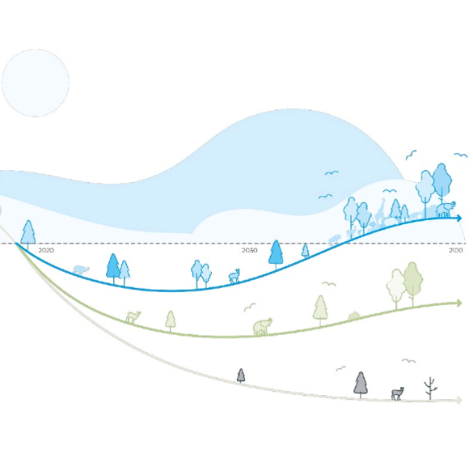
Luonnon heikentymättömyydestä luontopositiivisuuteen
Kokonaisheikentymättömyyden malli ratkoo maankäytön suunnittelun vaikutuksia luonnolle
Luonnonelinympäristölle kohdistuva haitta
Kokonaisheikentymättömyys on vain yksi askel kohti parempaa
Luontopositiivinen Vantaa 2030 ratkoo koko kaupungin vaikutuksia luonnolle
Luonnonelinympäristöt
Rakennetun ympäristö luontoarvot
Ihmisen vaikutus luontoon
Luonnon vaikutus ihmiseen

Slide 26
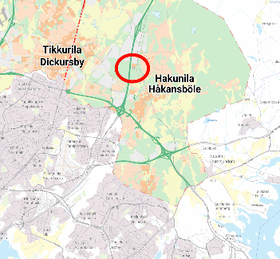
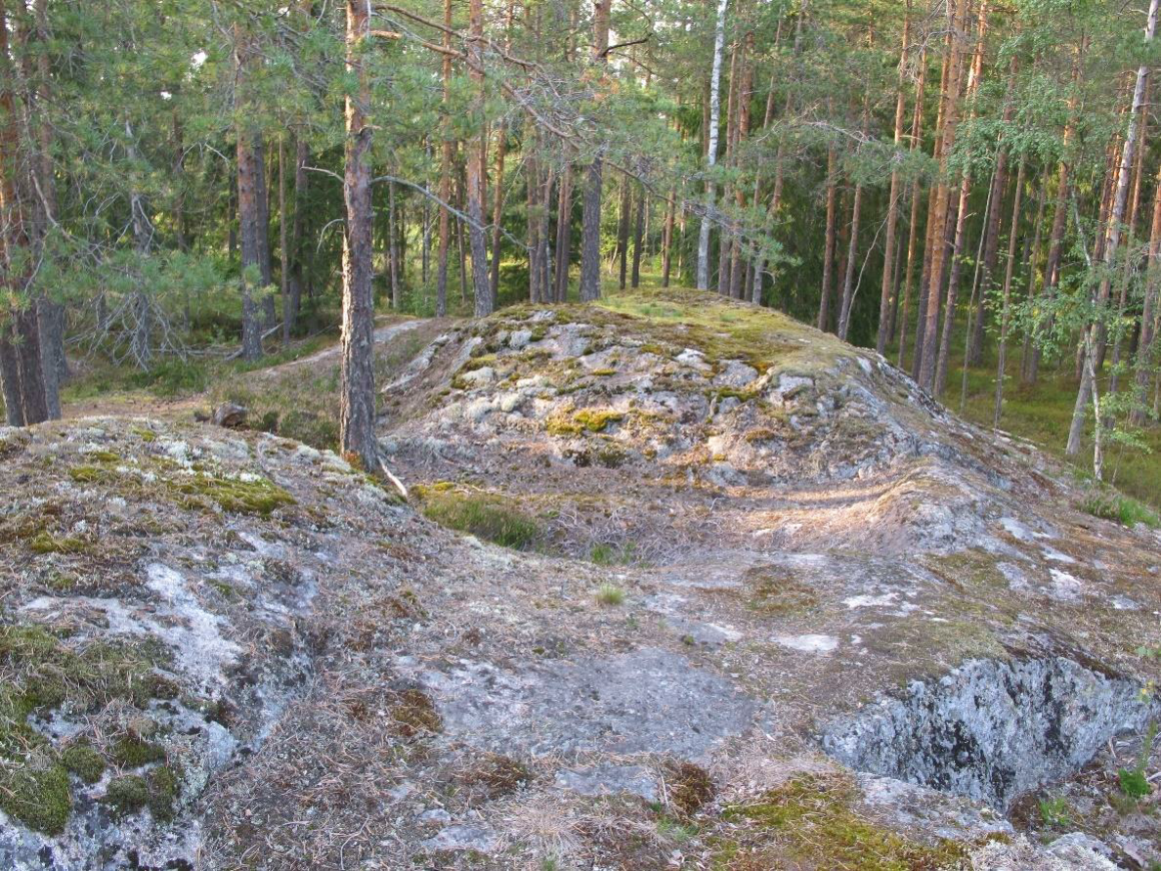
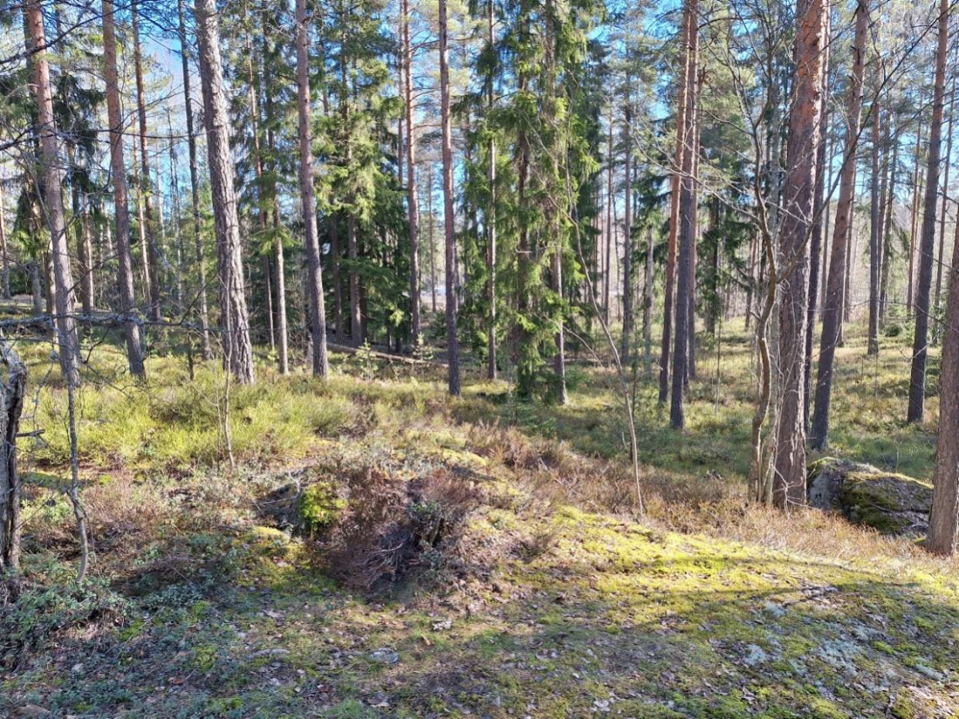
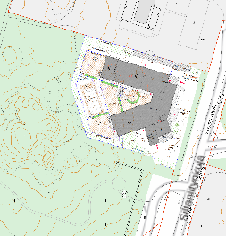
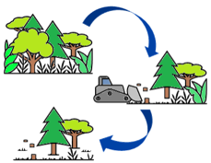
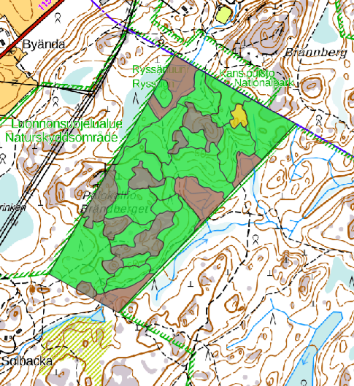
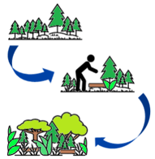
Ekologisen kompensaation pilotointi Vantaalla
”Case Migri”: Itä-Vantaalle kaavoitetaan maahanmuuttovirastolle (Migri) säilöönottoyksikkö (kaava-alue 1,9 ha).
Alue on nykyisin kaavoitettu puistoksi ja on talousmetsää (Yleiskaavan P alue).
Hankkeen kanssa sovittu ekologisen kompensaation toteuttamisesta. Hanke on haitan aiheuttaja ja kustannusvastuussa.
Sopimus ja asemakaava velvoittavat ekologiseen kompensaatioon.
  Kaavamääräys: Kaava-alueen rakentamisesta aiheutuvat luontohaitat tulee hyvittää täysmääräisesti toisaalla toteuttamalla luonnonsuojelulain 11. luvun mukainen ekologinen kompensaatio.
  Rakentaminen voi alkaa vasta kun ELY-keskus on antanut puoltavan päätöksen hyvityksen korvaavuudesta.
Ekologisen kompensaation hyvitysalue, n. 38 ha, Sipoonkorven kansallispuiston ja Palokallion suojelualueen välissä. Entistä talousmetsää.
Hyvityssuunnitelman toimenpiteitä:
  puuston rakennepiirteiden parantaminen, lahopuuston lisääminen.
  Turvekankailla joko ojituksen purku tai rakennepiirteet kohti kangasmetsiä
  Luonnonarvoja tuottaa myös passiivinen ennallistuminen (kalliometsät).
Hyvitysalue riittää arviolta 5-9 ”migrinkokoisen” haitan hyvittämiseen

Slide 27
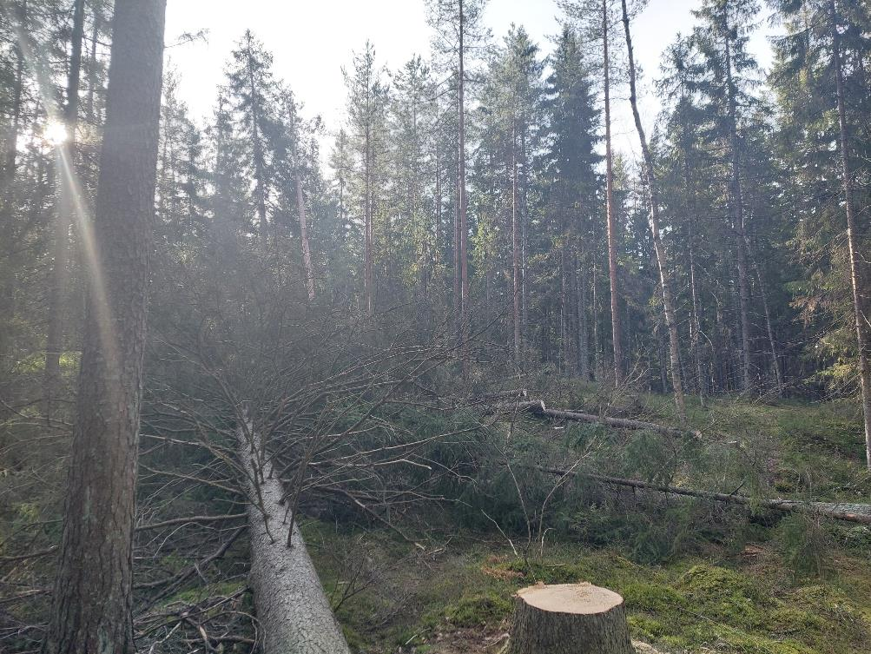
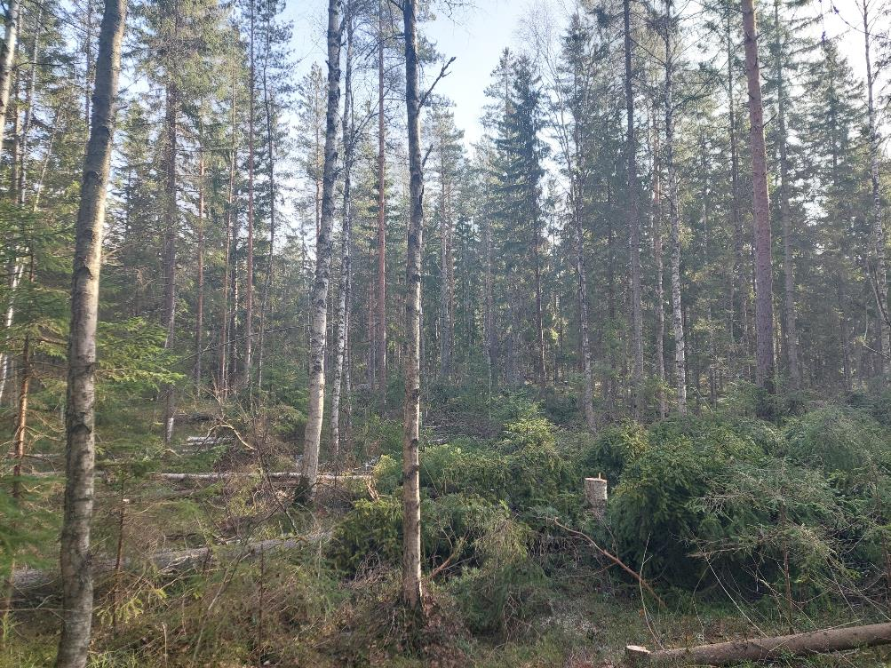
Hyvitystoimenpiteet

Slide 28
Huomioita
Ekologisen tilan selvittäminen sujuu osana luontotyyppiselvityksiä lisäämättä sen kummemmin työtä.
Hyvityssuunnitelman teko sujuu tavanomaiselta luonto- tai metsäalan asiantuntijalta.
Hyvissä ajoin tehtynä hyvittävät toimenpiteet ja ekologinen kompensaatio eivät hidasta hankkeiden ja kaavaprosessien etenemistä
  Kaavaprosessin aikana mahdollista toteuttaa hyvittävät toimenpiteet.
Ekologisen kompensaation toteuttaminen ei ole hankalaa
  Jos hyvitysalueet on tiedossa. → hyvitysmarkkinoille tarve!
Hyvittäviä luontoarvoja kannattaa tuottaa hyvissä ajoin

Slide 29
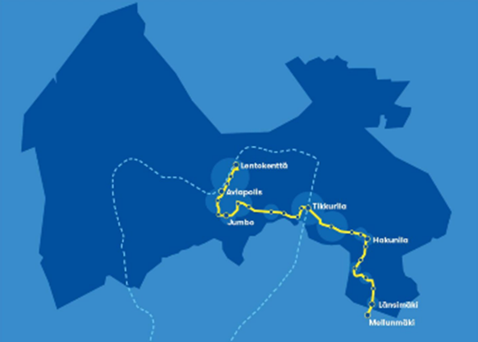
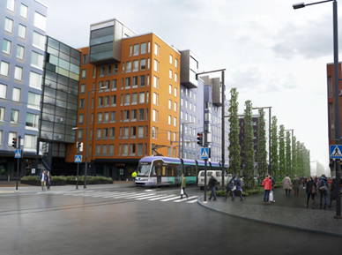
Vantaa haluaa hyvittää ratikan
aiheuttamat luontohaitat
Ratikka kulkee pääasiassa nykyisillä katualueilla ja olemassa olevaa luontoa on pyritty säilyttämään mahdollisuuksien mukaan. Siitä huolimatta luontohaittaa aiheutuu muutamille metsäisille alueille sekä rakennetuille viheralueille.
Ratikan aiheuttamien luontohaittojen hyvittämistä suunnitellaan kolmella tasolla:
Metsäiset alueet = luontaiset luontotyypit
Mm. Plootukallio, Kuussillanniitty sekä ratikan varikon tontti
Tähän on olemassa viralliset ohjeet, joita noudattamalla voidaan ratikan aikataulun salliessa toteuttaa ekologista kompensaatiota

Slide 30
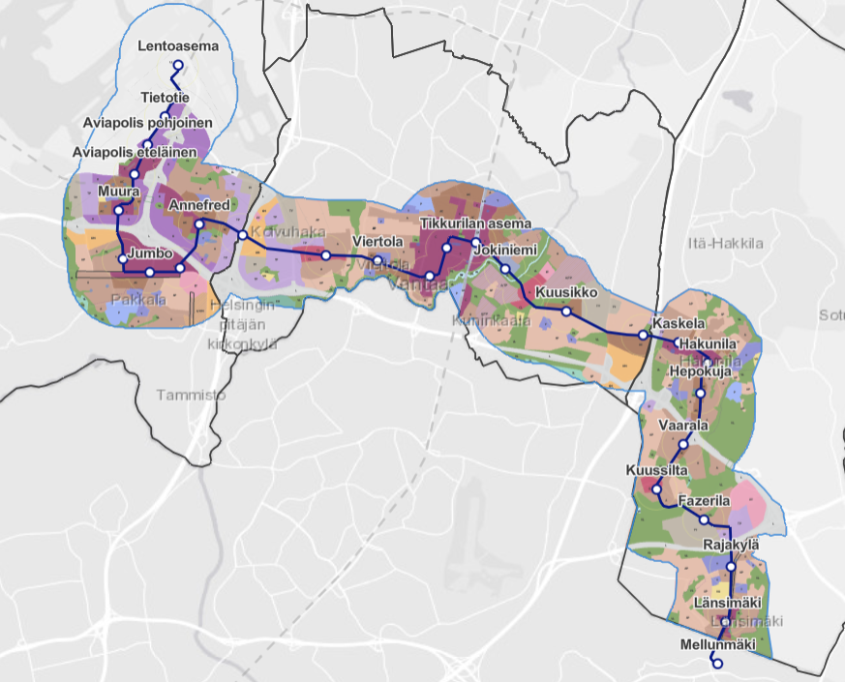
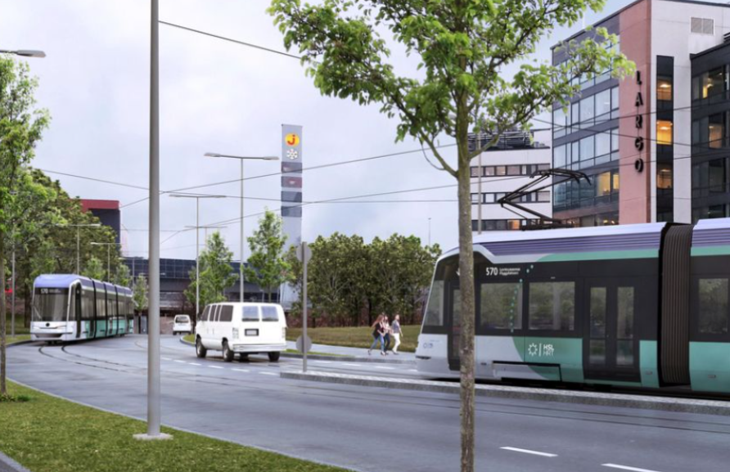
Vantaa haluaa hyvittää ratikan
aiheuttamat luontohaitat
  2. Kaupungin nykyiset viheralueet = rakennetun ympäristön luontotyypit
    Mm. Kirjastopuisto
    Tähän ei ole olemassa virallisia ohjeita, joten hyvittäminen toteutetaan todennäköisesti soveltaen luontaisten luontotyyppien kompensaatiota koskevaa ohjeistusta
  3. Yksittäiset katupuut
    Jokaisen ratikan tieltä kaadetun puun tilalle istutetaan vähintään yksi uusi puu Vantaalle
Kaikki hyvitystoimenpiteet toteutetaan Vantaalla
Taustalla on Vantaan tavoite olla luontopositiivinen vuodesta 2030 alkaen

Slide 31
Kiitos!

